Slide 1
Kaj se zgodi, ko dvignemo gotovino na bankomatu?
Famnitovi izleti v matematično vesolje
doc. dr. Rado Pezdir, Famnit UP

Slide 2
Famnitovi izleti v matematično vesolje
Redosled potovanja:
Dvig gotovine in bančni mehanizem.
Od kod gotovina v sistemu?
Dvig gotovine še enkrat.
Ponovno o denarju.
Kako se kreira denar?
Dvigi denarja iz bančnega sistema in posledice (Signature, SVB).

Slide 3
Dvig gotovine in bančni mehanizem
Osnovna situacija in intuicija
X bankomat banka osebe X
banka osebe X centralna banka
X bankomat banka osebe X centralna banka

Slide 4
Od kod gotovina v sistemu?
Od kod centralni banki gotovina?
Centralna banka odkupi obveznice od bančnega sistema in ustvari denar.
Od kod bankam obveznice?
Kaj je obveznica in zakaj je pomembna?

Slide 5
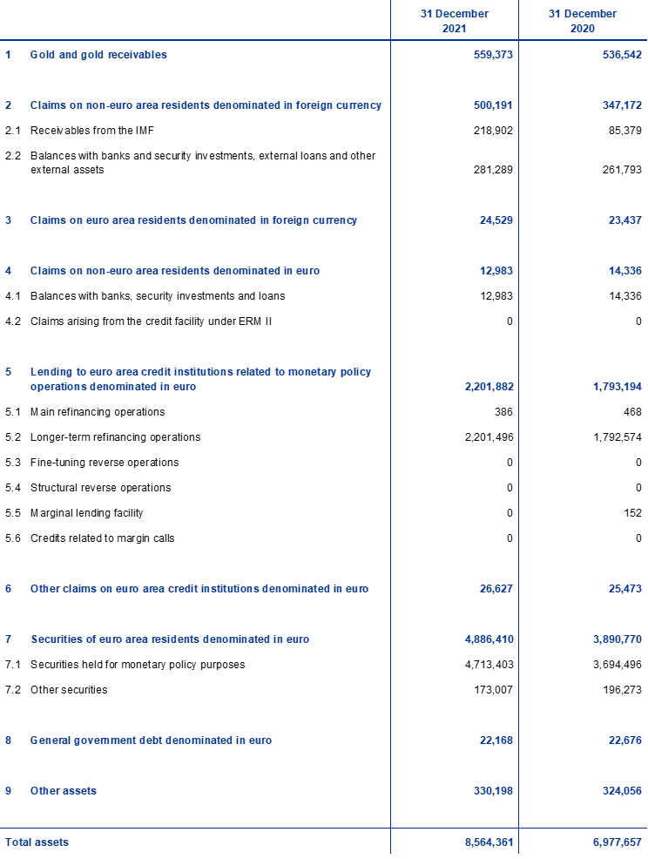
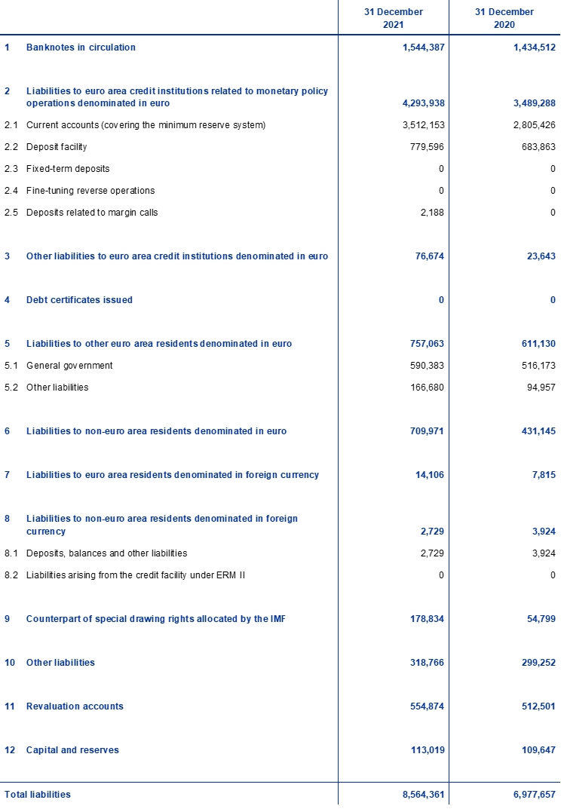
Od kod gotovina v sistemu?
Vir: ECB

Slide 6
Dvig gotovine malo bolj tehnično
T - računi
Sredstvi | Obveznosti

Slide 7
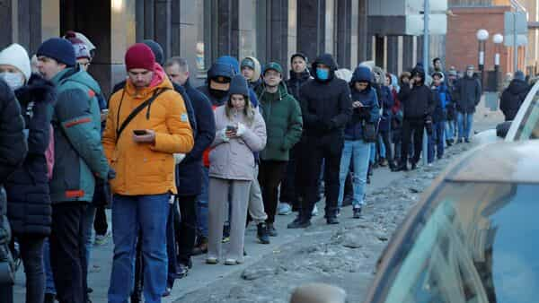
Dvig gotovine malo bolj dramatično
Kaj če vsi naenkrat dvignemo gotovino na bankomatu in to ponavljamo iz dneva v dan?
Vir: www.livemint.com

Slide 8
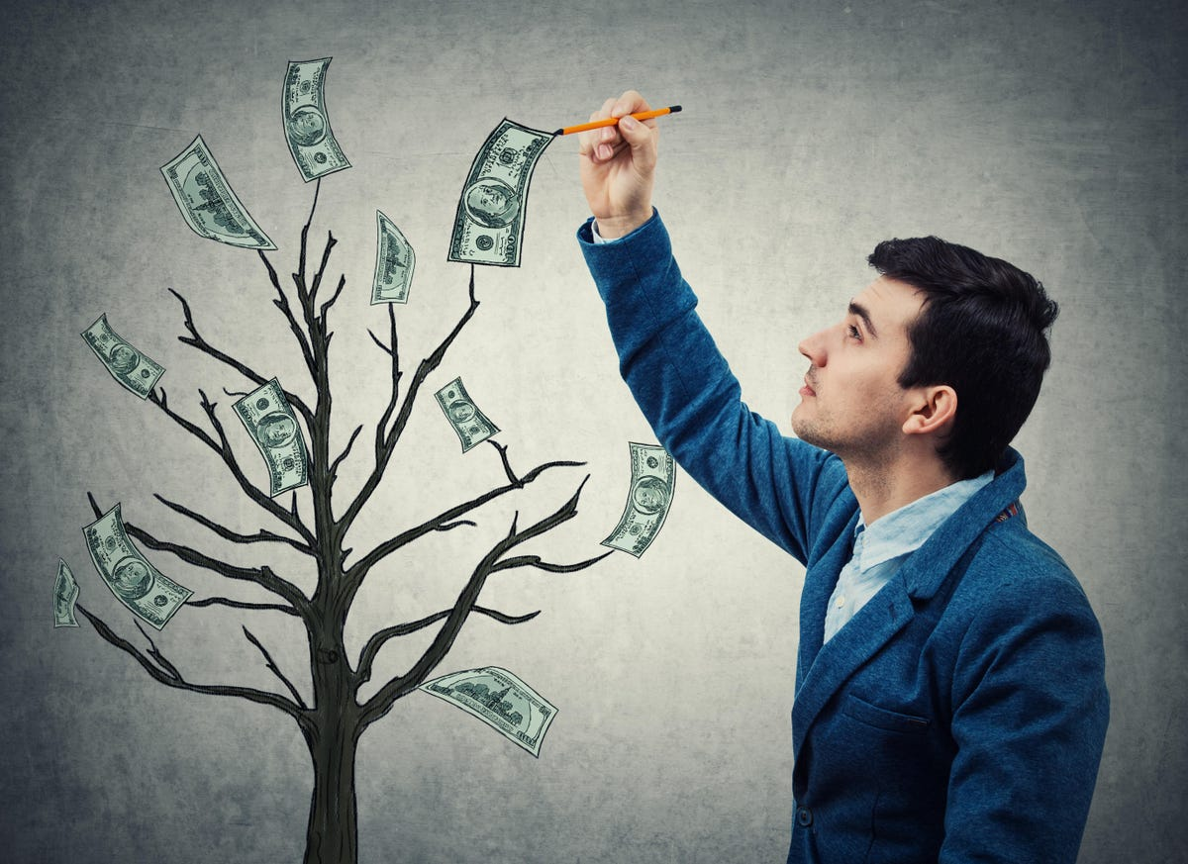
Ponovno o denarju
Kaj mora veljati, da je neko sredstvo denar?
Kaj je bankovec?
Kaj je torej preostali denar?
https://www.esperwealth.com/how-banks-can-create-money-from-nothing/

Slide 9
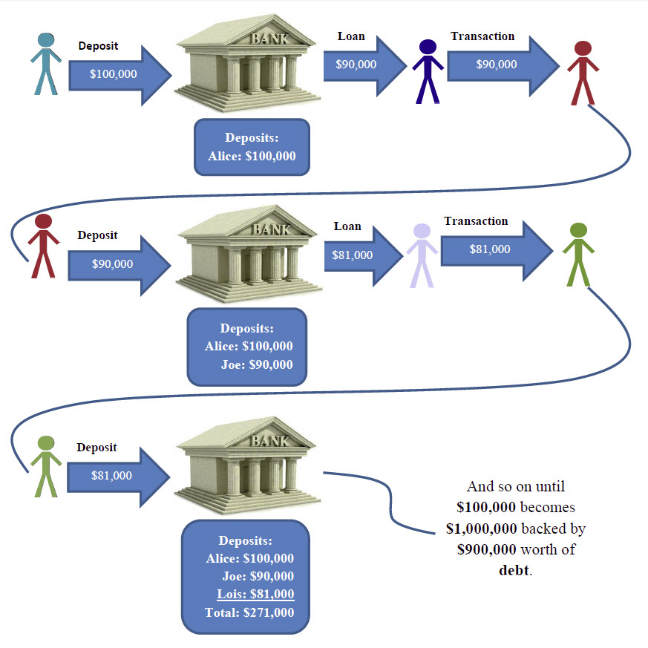
Kako se ustvari denar?
https://www.esperwealth.com/how-banks-can-create-money-from-nothing/

Slide 10
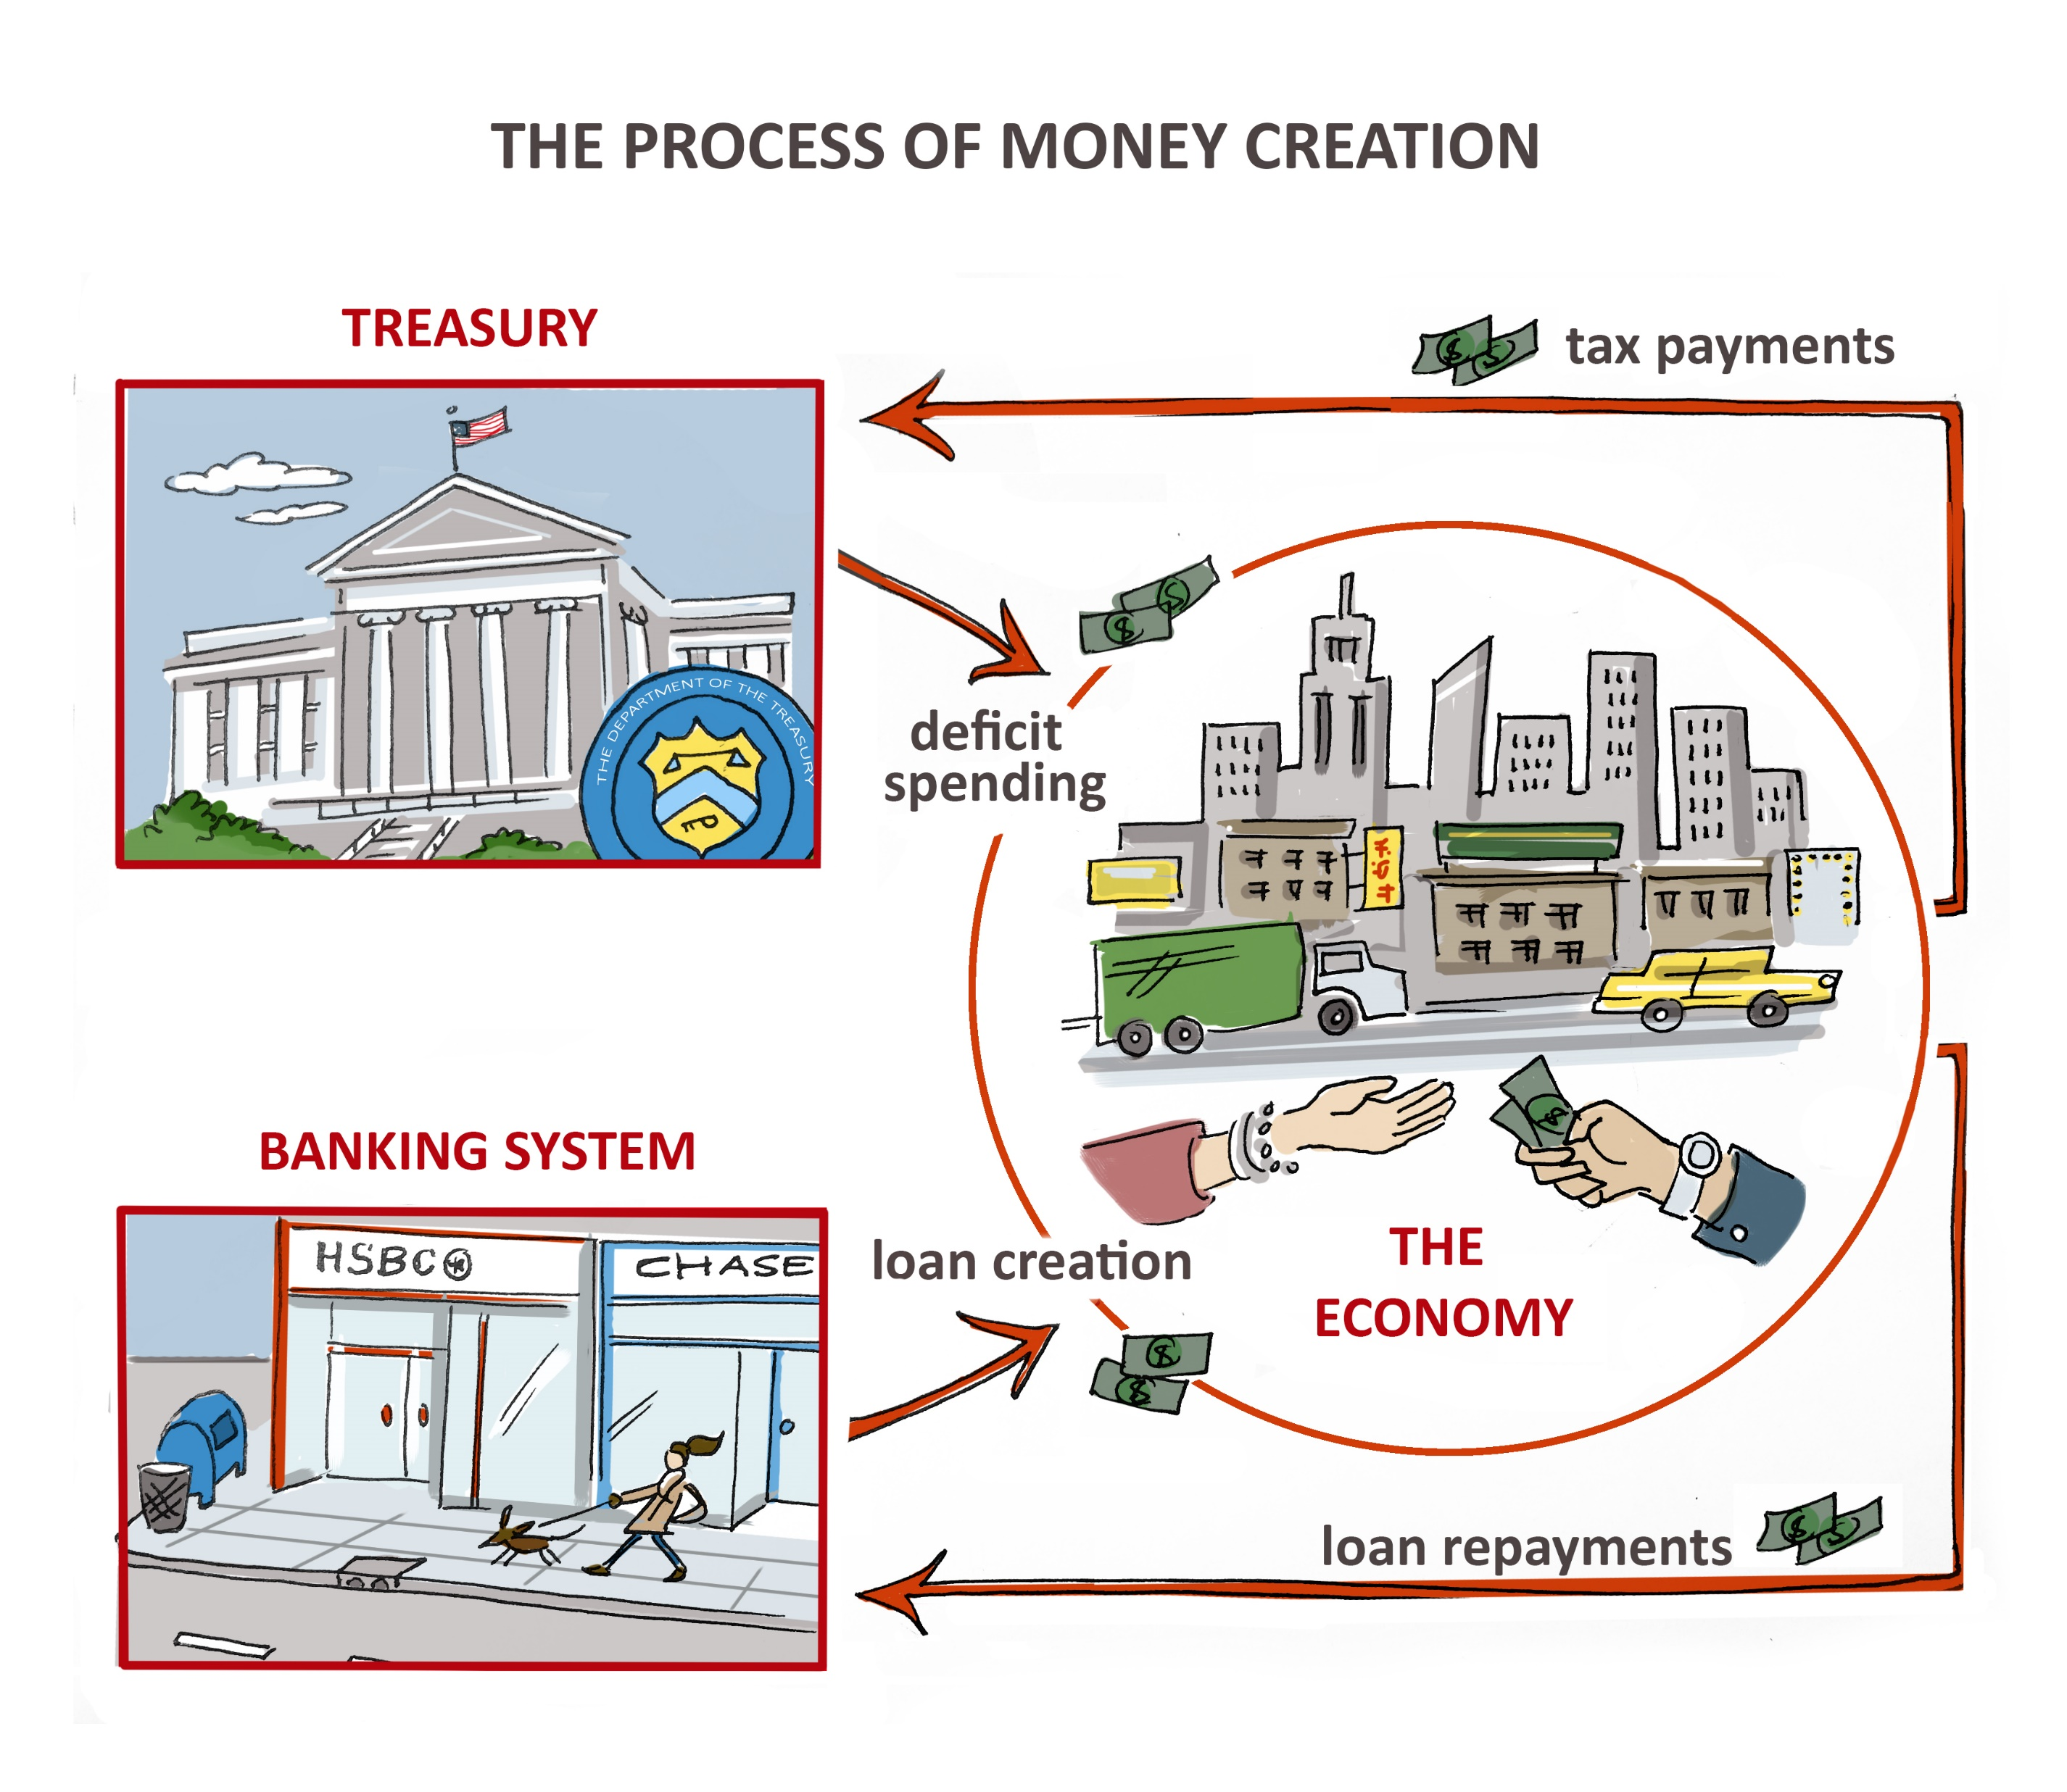
Kako se ustvari denar?
money-creation – (economicquestions.org)

Slide 11
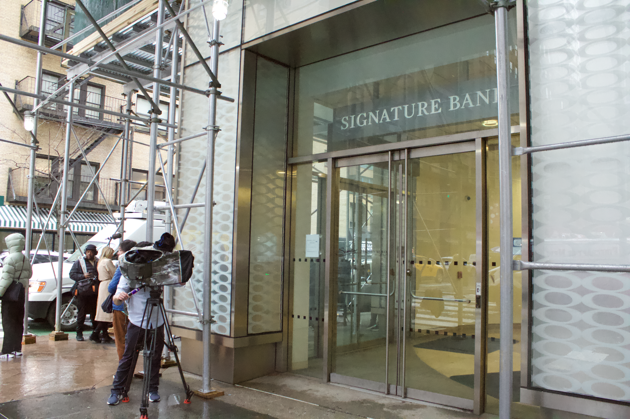
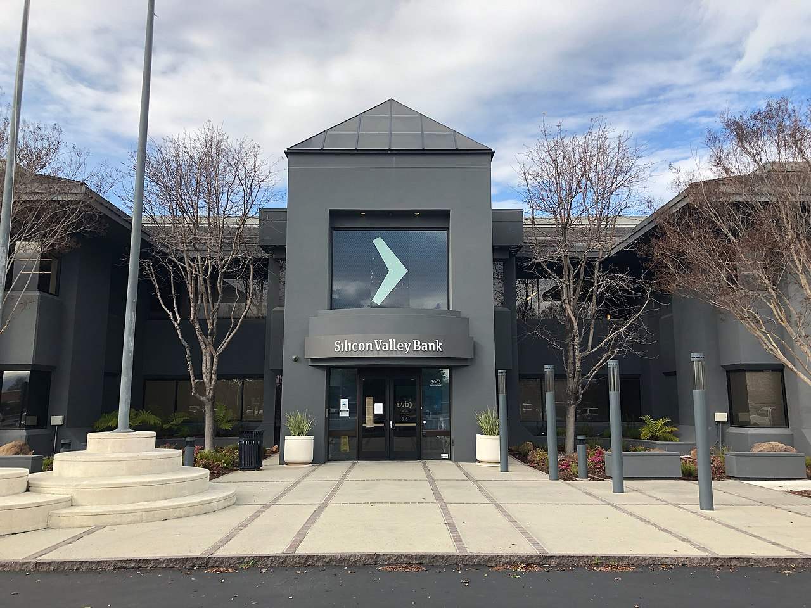
Dvigi denarja iz bančnega sistema in posledice (Signature, SVB)
https://www.wikipedia.org

Slide 12
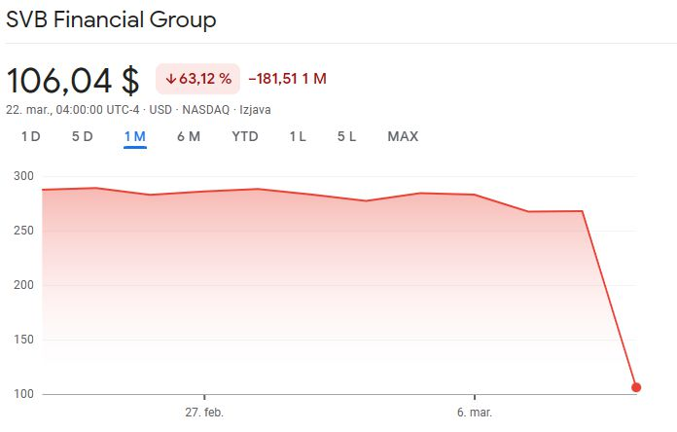
Dvigi denarja iz bančnega sistema in posledice (SVB)

Slide 13
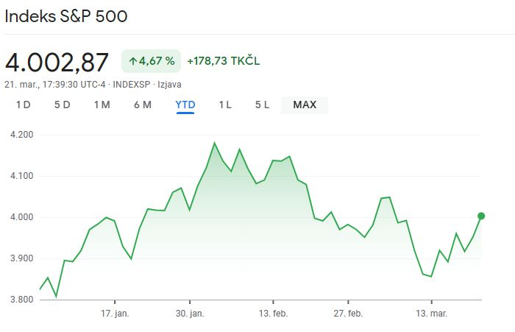
Dvigi denarja iz bančnega sistema in posledice (SVB)

Slide 14
Dvigi denarja iz bančnega sistema in posledice (SVB)

